Slide 1
7 ПРИРОДНИХ ЧУДЕС СУМЩИНИ

Slide 2
29 січня 2008 року відбулося засідання експертної ради по визначенню природних чудес Сумщини в рамках Всеукраїнської акції „Сім природних чудес України”. Із 10 запропонованих природних об’єктів ними було відібрано сім

Slide 3
”Яблуня-колонія”
вік яблуні – понад 200 років
дивовижною здатністю до продовження життя
площа близько 1000 квадратних метрів
15 прирослих до землі стовбурів
здатна до самостійного укорінення гілками
увійшла до історії садівництва

Slide 4
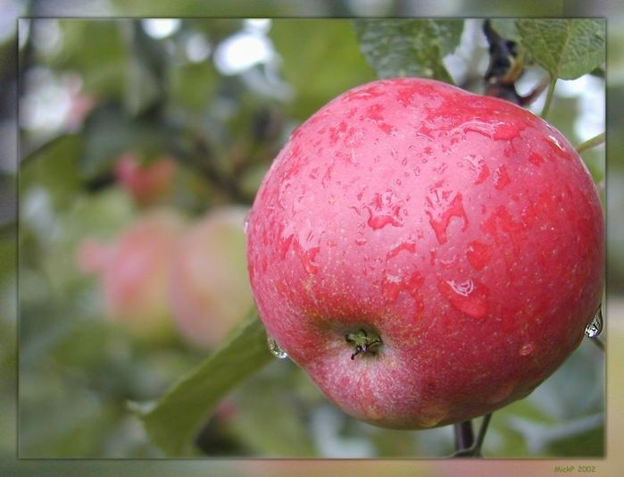
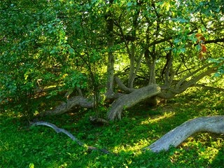
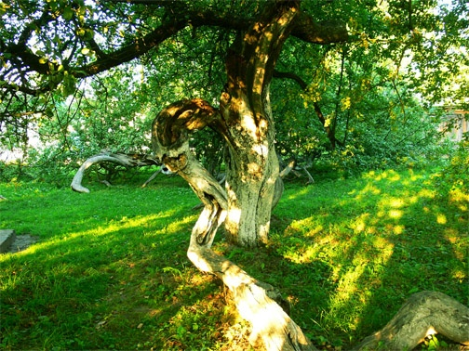

Slide 5
„Михайлівська цілина”
вiддiлення Українського степового природного заповiдника
площа становить 202,48 га
кольорова гама степу постiйно доповнюється i одночасно змiнюється
Відіграє роль в екологiчному вихованнi жителiв краю
13 видів рослин і грибів, занесених до Червоної книги України

Slide 6
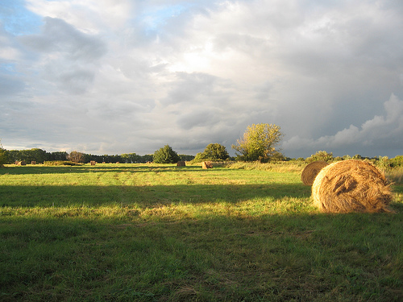
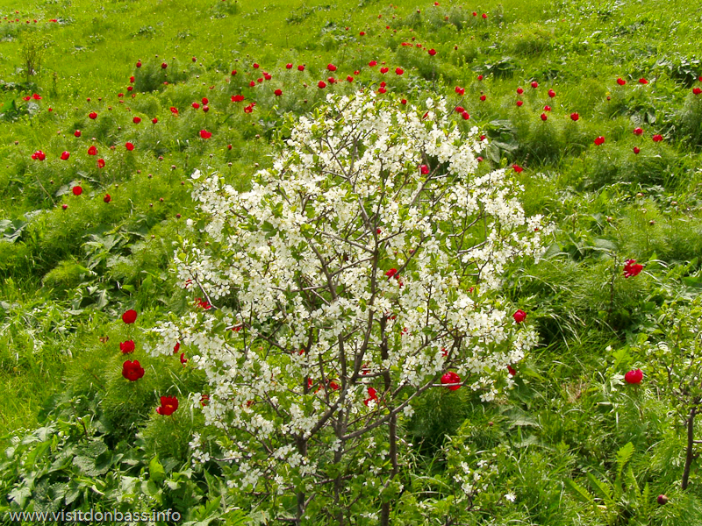
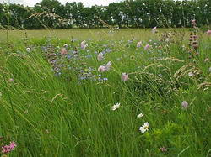

Slide 7
заказник „Середньосеймський”
має площу 2020,8 га
луки, а також водна i прибережно-водна рослиннiсть
перебувають на ній популяції занесені до Мiжнародної Червоної книги та Червоної книги України.
цiнний об'єкт в природно-заповiдному фондi Сумщини
мальовничi ландшафти, багатий рослинний i тваринний свiт

Slide 8
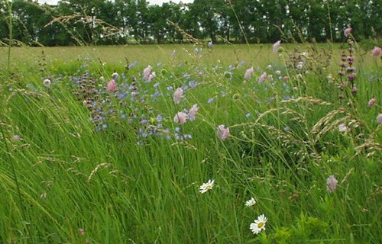
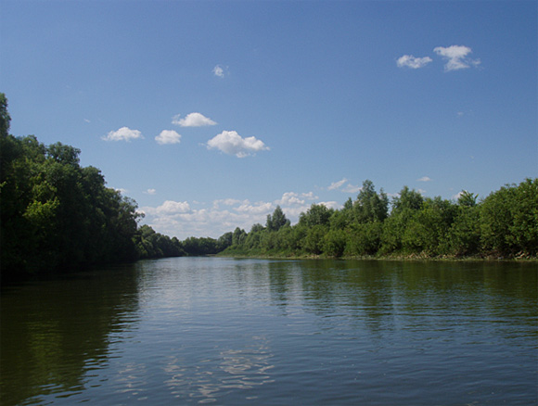

Slide 9
національний природний парк „Деснянсько-Старогутський”
площа становить 16215,1 га
поділяється на дві частини: Придеснянську та Старогутську
Збереглося багато видів, що занесені до Червоної книги України.
207 видів птахів
313 видів хребетних
територія приваблює рибалок, грибників, любителів відпочинку на воді й мисливців

Slide 10
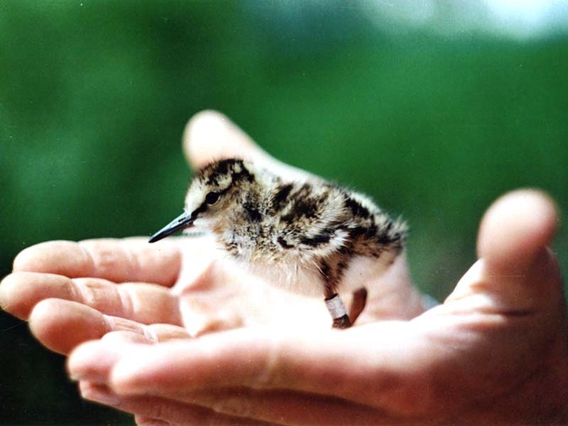
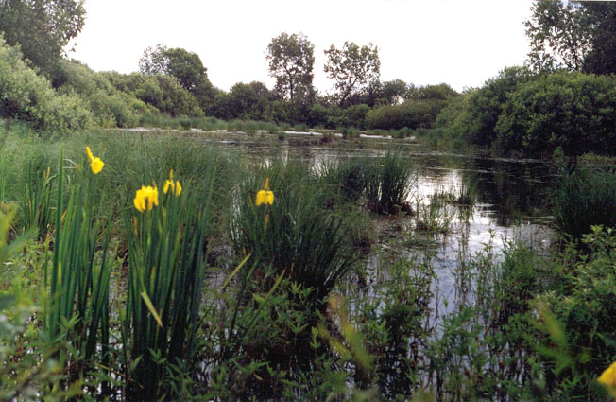
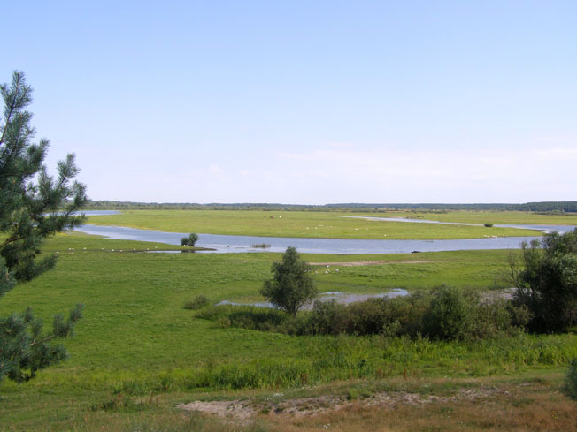

Slide 11
„Озеро Шелехівське”
площа в 7 гектарів
утворилося в часи льодовикового періоду
не втратило холод і на сьогоднішній день
на дні озера багато мула
найчисленніший в озері - річковий рак
береги озера оточені природним лісом

Slide 12
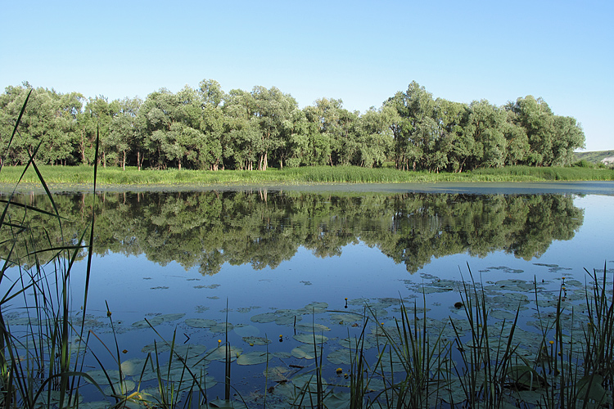
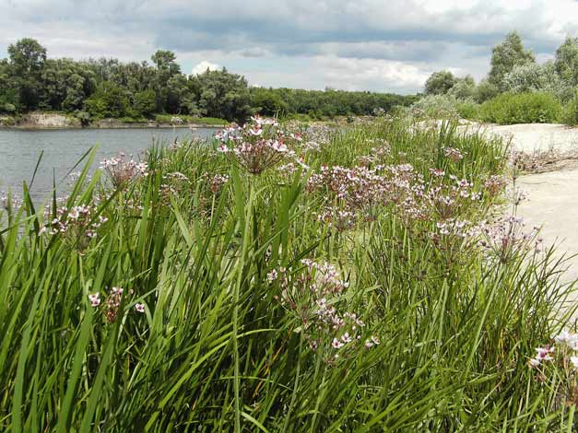

Slide 13
парк - пам’ятка садово-паркового мистецтва „Тростянецький”
основа парку - дібровний масив природного походження
три штучні водоймища загальною площею 18,4 га.
ростуть дуби віком 350-400 років
зібрані представники 40 родин
ростуть вихідці з різних регіонів України, природних зон, країн і континентів
має значну історичну, наукову та естетичну цінність

Slide 14
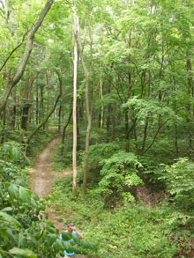
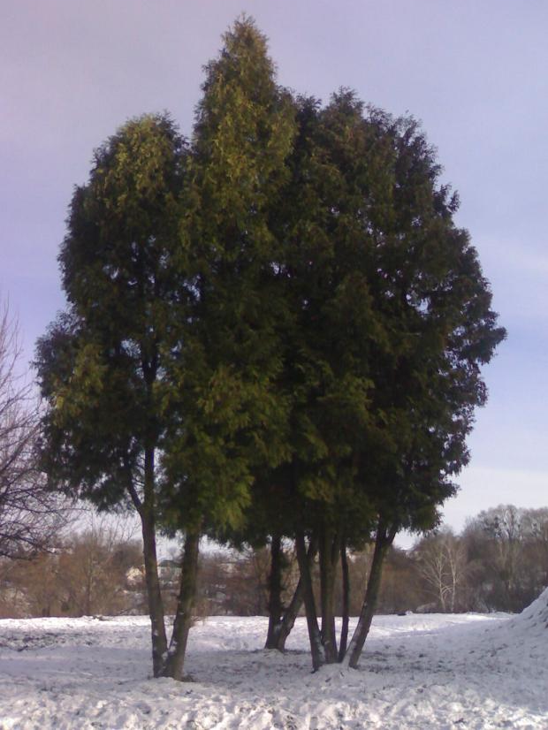
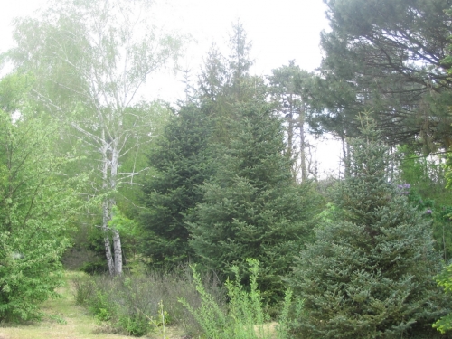

Slide 15
заказник „Банний яр”
площа 236 га
важливий об'єкт охорони східноєвропейських липово-кленово-дубових лісів
багато рідкісних, реліктових видів
присутні види, занесені до Червоної книги України
Фауна заказника представлена ​​лісостеповими тваринами

Slide 16
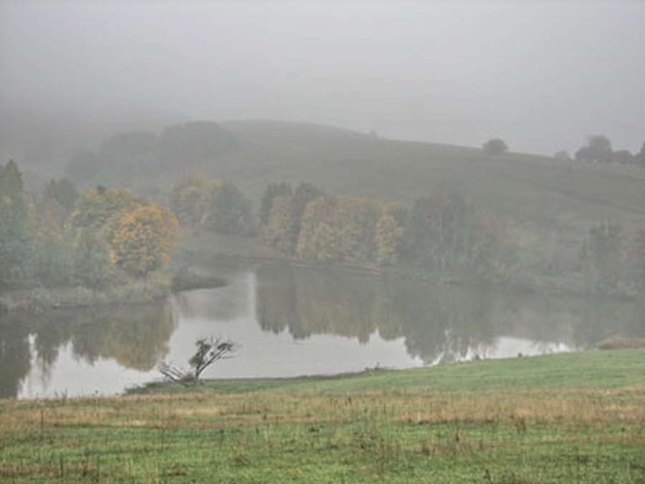
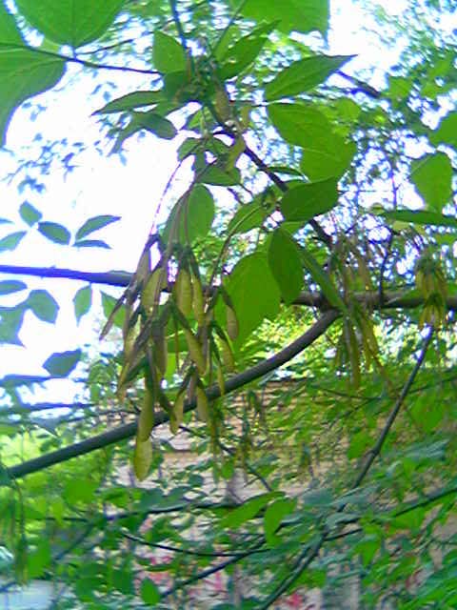

Slide 17
ДЯКУЮ ЗА УВАГУ !

